Slide 1
Eclipseの操作 (Windows 10 (64 bit))
「見ひらきで学べるJavaプログラミング」補足資料
(C) 2019 古井陽之助, 神屋郁子, 下川俊彦, 合志和晃.
https://mihirakijava.github.io/support/
2022/03版

Slide 2
この資料の使用について
本資料は下記書籍の補足資料です。
「見ひらきで学べるJavaプログラミング」, 近代科学社, (2019).
本資料の著作権は著者が所有します。
ただし、引用されている著作物の著作権はその著作権者のものです。
本資料の改変・配布は、学校・企業等の団体内部での利用に限り 可能です。
ただし、団体外部への配布は禁止します。

Slide 3
改版履歴
2019/09/30: 2019/09版
2022/02/11: 2022/02版
Eclipse 2021-12 を使用してスクリーンショットを差し替え。
これに伴い全面的に体裁や文言を調整。
2022/03/14: 2022/03版
軽微な修正。

Slide 4
はじめに この資料の概要
Eclipse (Pleiades All in One Eclipse)の操作方法
Javaプログラミングのための統合開発環境
前提
オペレーティングシステムとしてWindows (64 bit)を使用
Pleiades All in One Eclipseがインストール済みであること
インストール手順については別資料を参照
注意事項
この資料中の画面は Windows 10 Home (64 bit) のもの
ソフトウェアのアップデート等に伴い手順や画面は変わることがある

Slide 5
Eclipseの起動

Slide 6
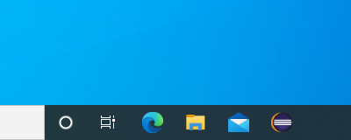

Eclipseの起動 (1) eclipse.exeを実行
タスクバーなどに アイコンがあればそれをクリック
または C:\pleiades\eclipse の eclipse.exe をダブルクリック
しばらく待つ
シングルクリック
Eclipseのスプラッシュ画面
（バージョンにより異なる）

Slide 7
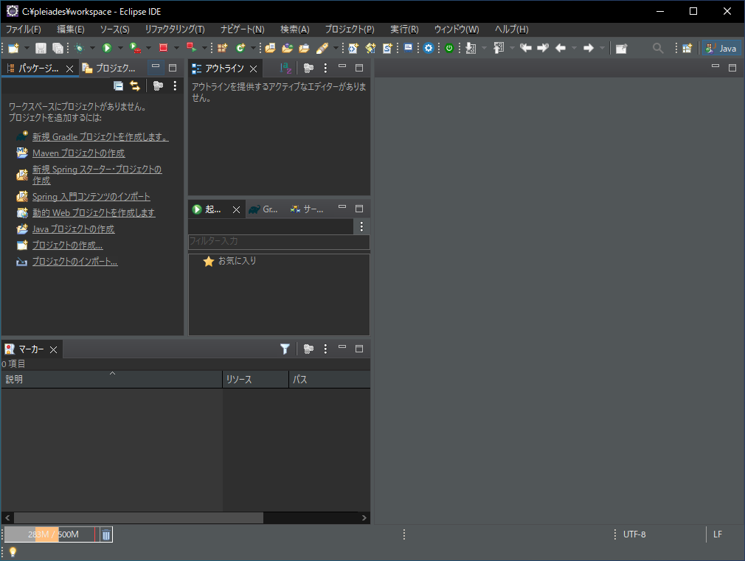
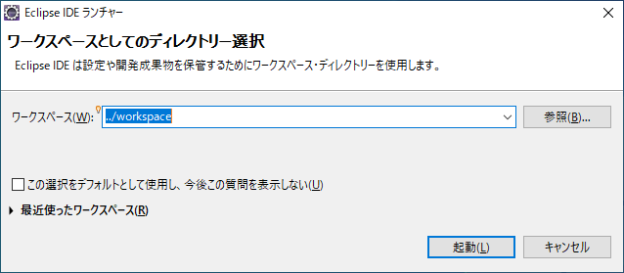
Eclipseの起動 (2) ワークスペースの選択
ワークスペースはそのまま
Eclipseのウインドウが開く
① そのまま
② [起動]
Eclipseの統合開発環境の画面
（バージョンにより見た目が異なる場合がある）

Slide 8
プロジェクトの作成

Slide 9
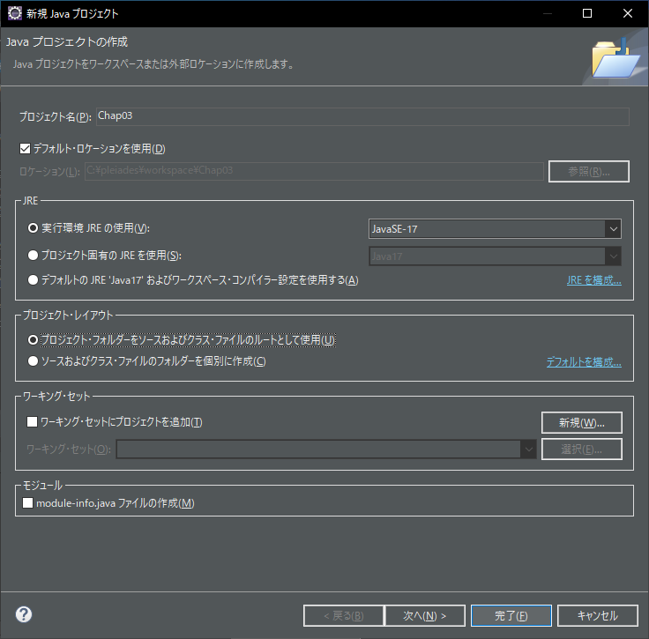
プロジェクトの作成 (1) 先にプロジェクトの名前を決めておく
章ごとに入れ物（プロジェクト）を 作ること
各章のサンプル
章末問題の解答
プロジェクト名の例
第3章 ... Chap03
第4章 ... Chap04
第12章 ... Chap12
（例） 第3章用のプロジェクト
（例） テスト用のプロジェクト
先頭の文字は英大文字に
プロジェクトに
まとめる
Chap03
・・・
先頭の文字は英大文字に
Test
先頭の文字は英大文字に

Slide 10
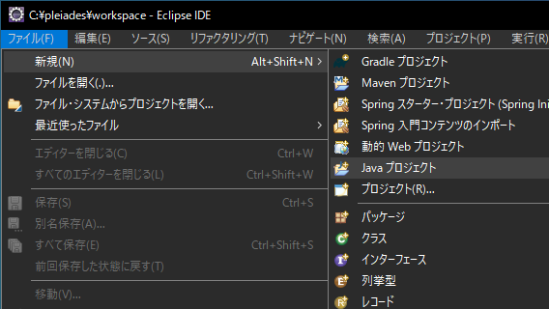
プロジェクトの作成 (2) 新規Javaプロジェクト
④ プロジェクト名を入力
※先頭の文字は英大文字に
（例: Chap03）
[ファイル]-[新規]-[Javaプロジェクト]
新規Javaプロジェクトを作成
① [ファイル]
② [新規]
⑤ 「プロジェクト・フォルダーを～ルートとして使用」を選択
※忘れやすいので注意
③ [Javaプロジェクト]
⑥ [完了]

Slide 11
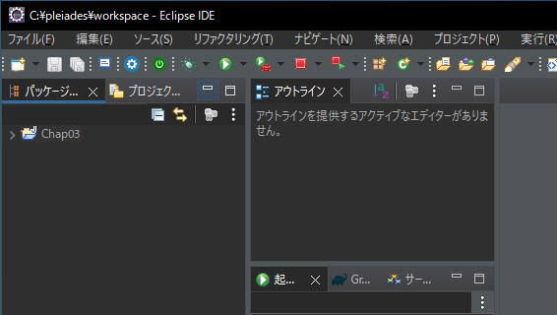
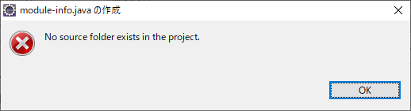
プロジェクトの作成 (3) 新規Javaプロジェクト（続き）
もし下のようなメッセージが 表示されたら[OK]をクリック （表示されなくても気にしない）
パッケージ・エクスプローラに プロジェクトが現れる
新しいプロジェクト
[OK]

Slide 12
クラスの作成と
プログラムの入力・実行

Slide 13
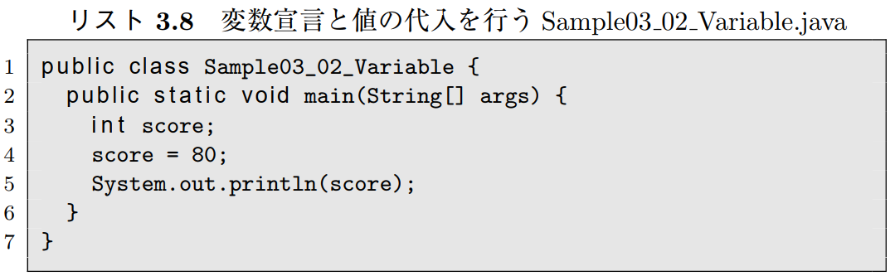
クラスの作成とプログラムの入力・実行 (1) 先にJavaクラス名を決めておく
サンプルプログラムの場合
サンプルのクラス名を確認して 新規Javaクラスを作成
章末問題の解答の場合
問題文中に指定があれば そのクラス名を採用
（例） 第3章の問1 → Sample03_04_Input
特に指定がなければ 他と重複しないクラス名にする
（例） 第3章の問3 → Pr03_03
（例） 第4章の問2 → Pr04_02
新規Javaクラスを作成するときの
クラス名は Sample03_02_Variable
※後ろに「.java」は付けない

Slide 14
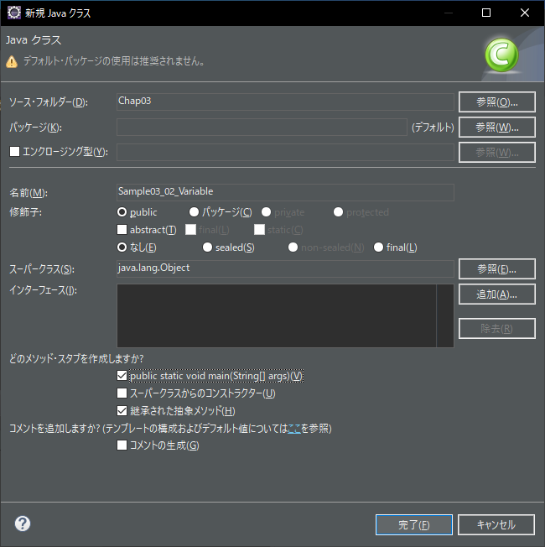
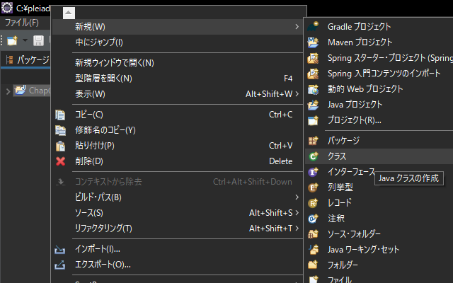
クラスの作成とプログラムの入力・実行 (2) 新規Javaクラス
プロジェクトを右クリックして [新規]-[クラス] を選択
新規Javaクラスを作成
ソース・フォルダーは
プロジェクト名と同じ
パッケージは空
① プロジェクトを
右クリック
② [新規]
③ [クラス]
④ クラス名を入力
※後ろに「.java」は付けない
⑤ 「public ～」にチェック
※忘れやすいので注意
⑥ [完了]

Slide 15
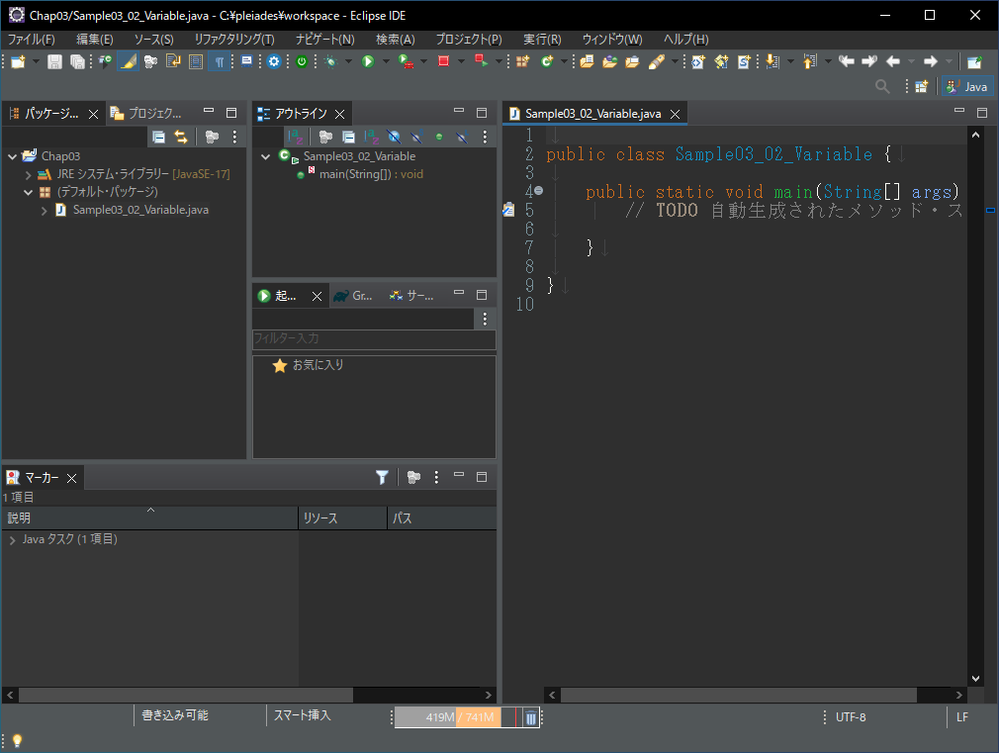
クラスの作成とプログラムの入力・実行 (3) Javaソースファイルとエディタ
Javaソースファイルが 現れる
ファイル名は クラス名＋「.java」
エディタが表示されて いることを確認
Javaソースファイル
※後ろに「.java」がある
エディタ

Slide 16
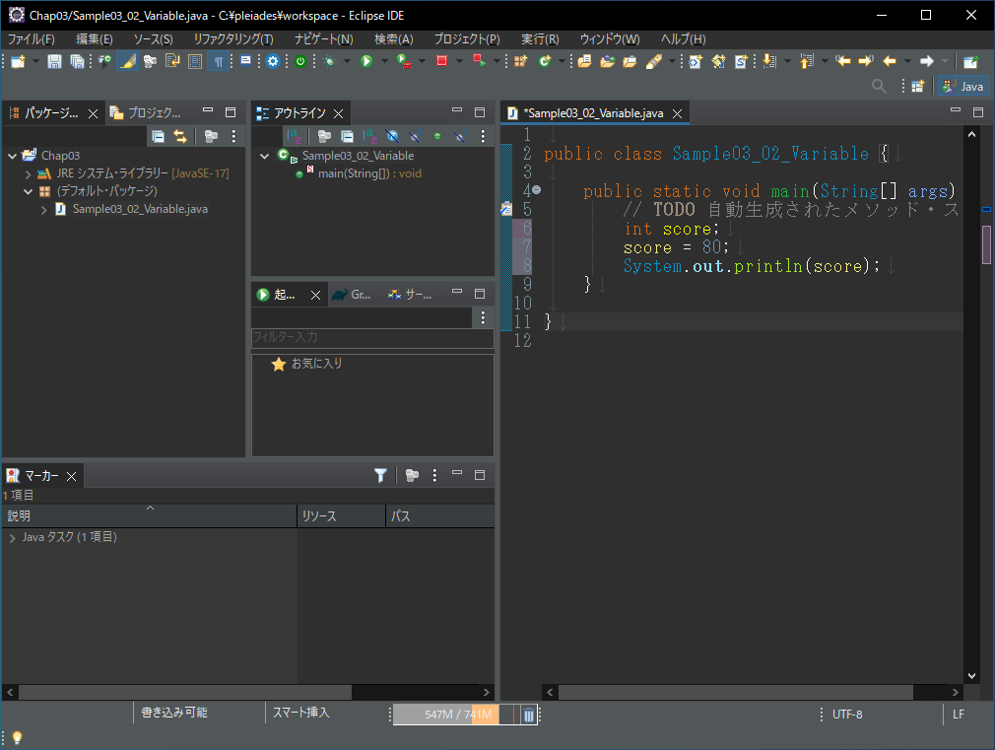
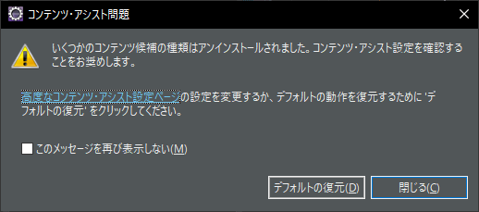
クラスの作成とプログラムの入力・実行 (4) Javaプログラムの入力
Javaプログラムを エディタに入力
もし下のメッセージが 表示されたら [閉じる]
プログラムを入力
[閉じる]

Slide 17
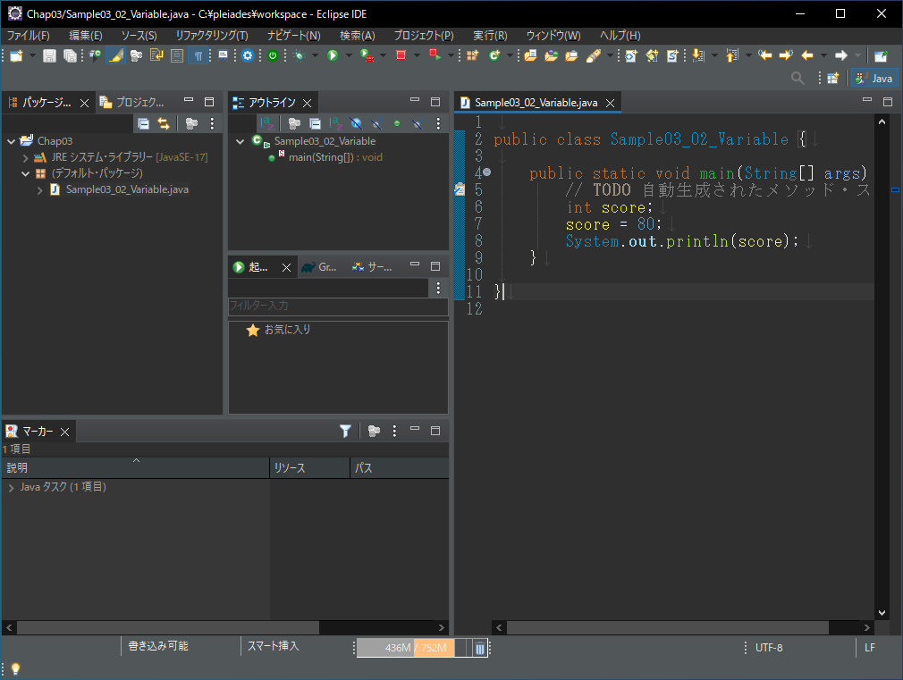
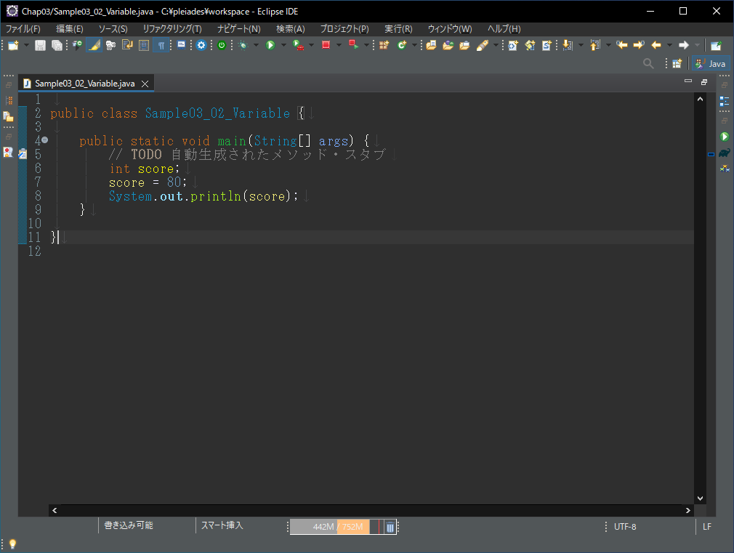
クラスの作成とプログラムの入力・実行 (5) エディタを大きく表示するには
通常状態
表示領域が狭い場合がある
エディタが最大化した状態
表示領域が広い
タブをダブルクリックすると広がる
もう一度ダブルクリック
すると元に戻る
ダブルクリックで広さが切り替わる
※右端の×をクリックすると閉じるので注意

Slide 18
クラスの作成とプログラムの入力・実行 (6) Javaプログラムの保存
入力が終わったら をクリックして保存
ファイル名の頭から 「*」が消えたのを確認
保存
ファイル名の頭に
「*」があるなら…未保存
「*」が消えたら…保存済み

Slide 19
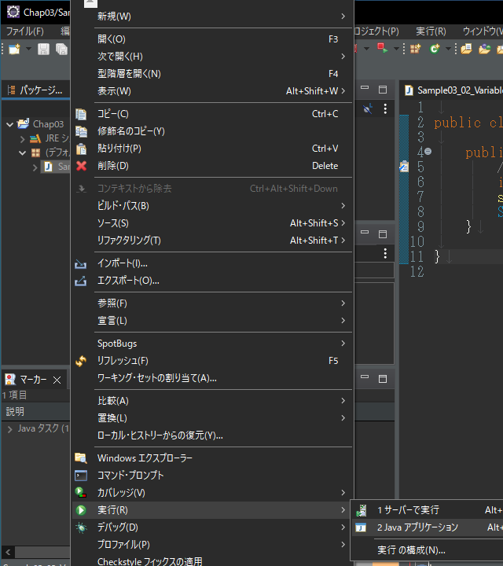
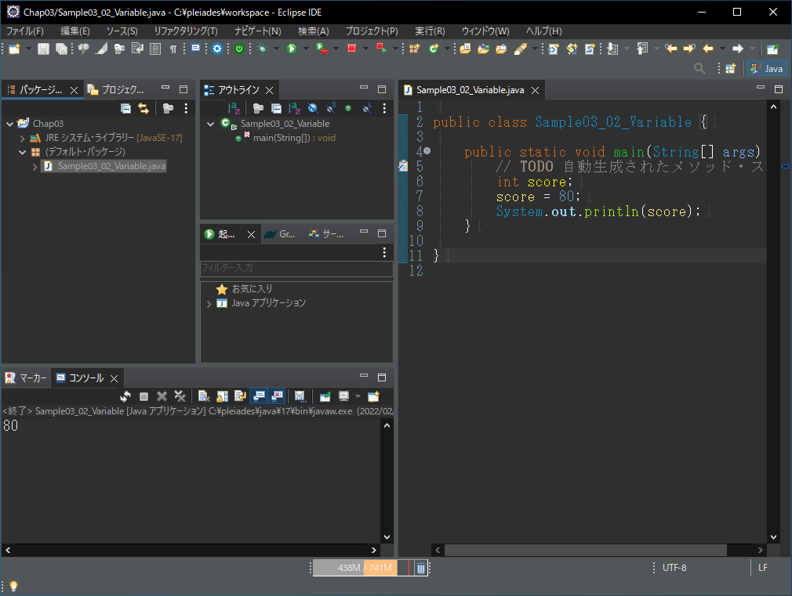
クラスの作成とプログラムの入力・実行 (7) プログラムの実行
ソースファイルを右クリックして [実行]-[Javaアプリケーション]
プログラムが実行されると コンソールに結果が表示される
① ファイルを
右クリック
コンソール
② [実行]
③ [Javaアプリケーション]
結果表示

Slide 20
操作のコツ

Slide 21
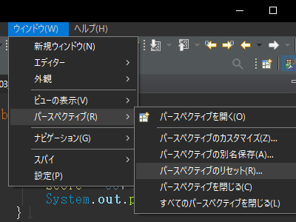
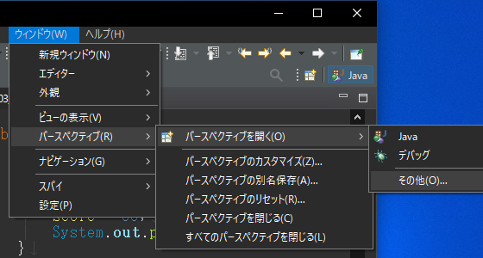
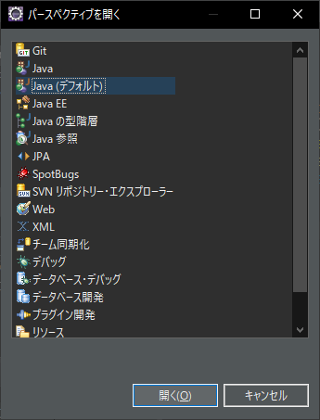
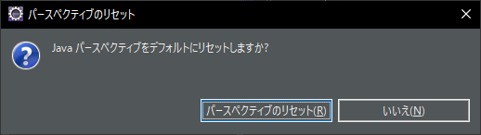
操作のコツ もしパッケージ・エクスプローラーが表示されなくなったら
「パースペクティブのリセット」を まず試してみる
または「Java（デフォルト）」という パースペクティブを開いてみる

Slide 22
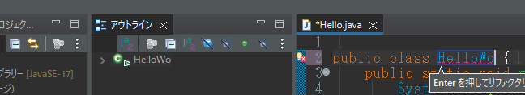
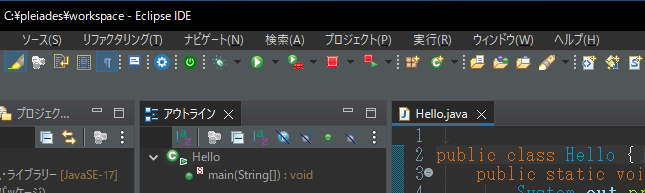
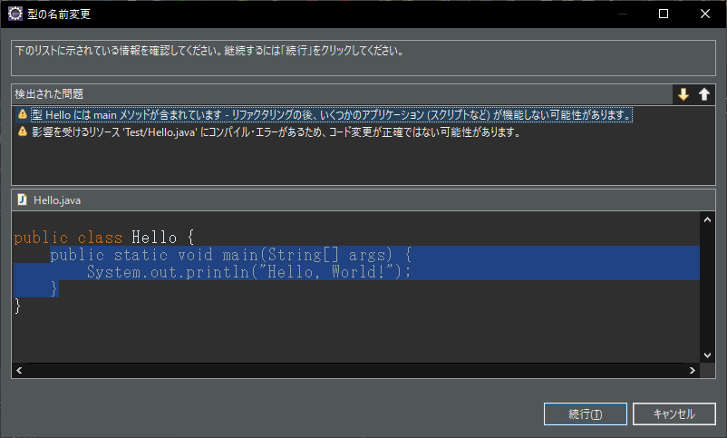
操作のコツ エディタでクラス名を変更するには
書き換えて [Enter]
クラス名に（クリックなどで） カーソルを合わせる
[Alt]+[Shift]+[R] キー
[Alt]と[Shift]キーを押さえながら [R]キーを1回ポンと叩く
クラス名を書きかえ [Enter]キー
ダイアログが表示されたら [続行] で変更完了
同じプロジェクトのなかの
他クラスと重複させないこと
この例ではHelloを
HelloWorldに変更

Slide 23
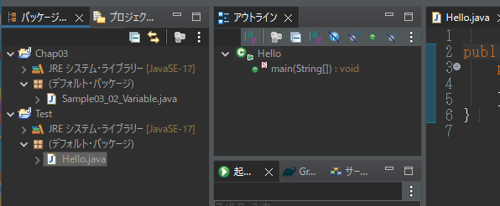
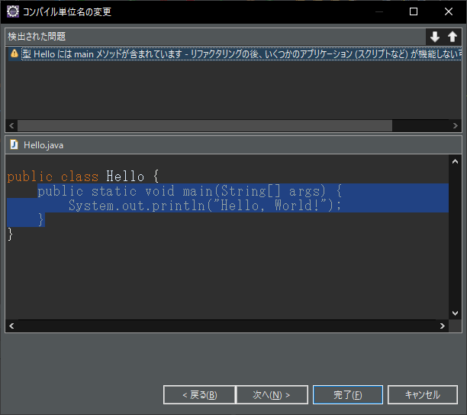
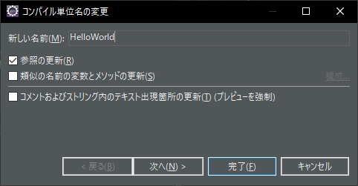
操作のコツ パッケージ・エクスプローラーでクラス名を変更するには
ファイルを選択し [F2] キー
クラス名を書きかえて [完了]
ダイアログが表示されたら [完了] で変更完了
この例ではHelloを
HelloWorldに変更
同じプロジェクトのなかの
他クラスと重複させないこと

Slide 24
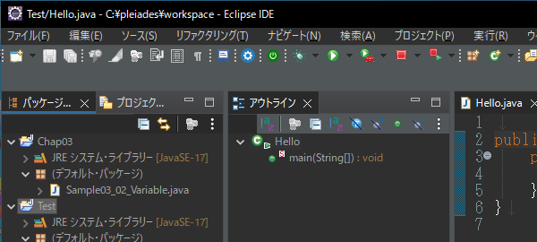
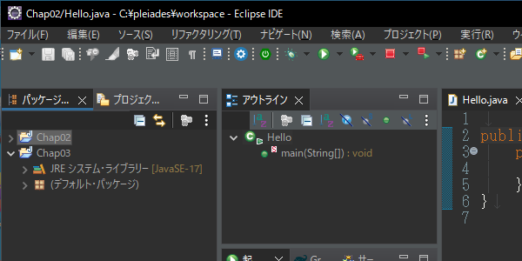
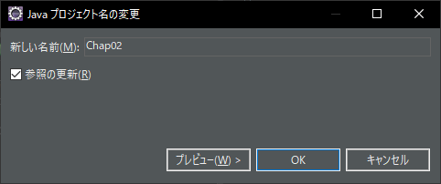
操作のコツ／プロジェクト名を変更 プロジェクト名を変更するには
プロジェクトを選択して [F2]キー
プロジェクト名を書きかえ [OK]
ダイアログが表示されたら [完了] で変更完了
この例ではTestを
Chap02に変更
名前の変更に伴って
並び順が変わることがある

